Slide 1




Marco Cattalini
Ricercatore Universitario, Dirigente Medico
Clinica Pediatrica, Spedali Civili di Brescia

Slide 2


Connettivite Mista: Definizione
Connettivite sistemica caratterizzata da:
_ presenza simultanea di segni/sintomi caratteristici di più di una malattia reumatologica (AIG, DMG, Sclerodermia, LES)
_positività di U-RNP
Frequenza stimata IN UNA POPOLAZIONE REUMATOLOGICA 0,1-0,5%.
Età d’esordio media: 11 aa
Predilezione per il sesso femminile
Manifestazioni cliniche variabili nel corso della malattia

Slide 3
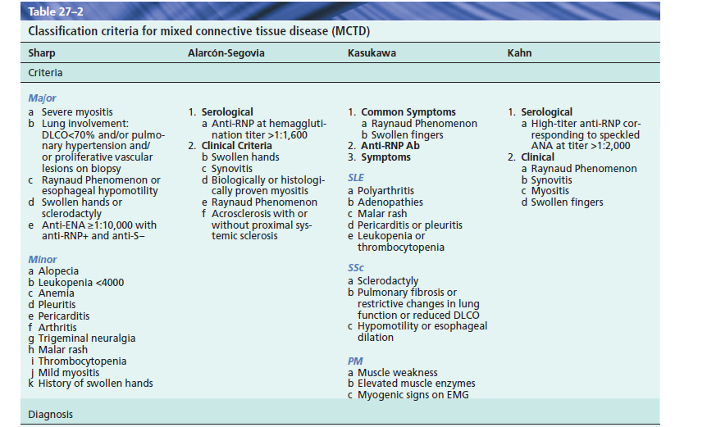
Connettivite Mista: Criteri diagnostici

Slide 4
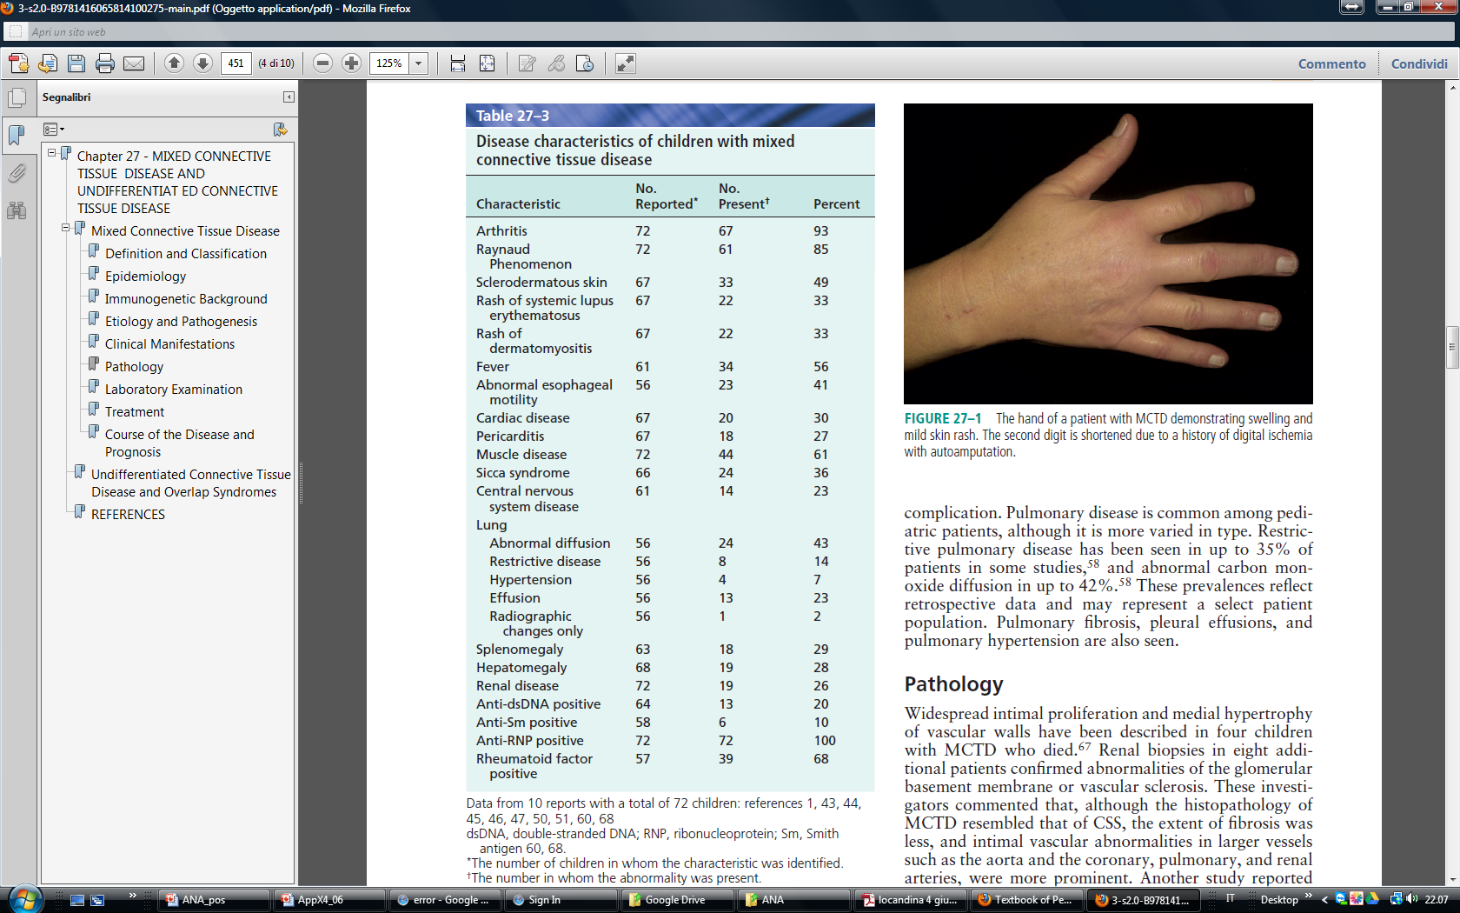
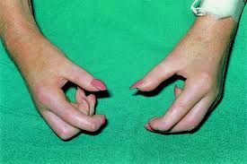
Connettivite Mista: Clinica
72 bambini da 10 papers

Slide 5
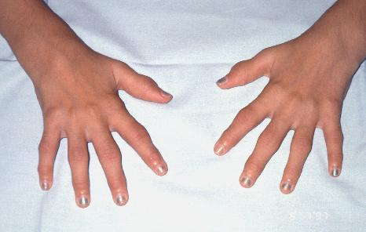
Connettivite Mista: Clinica
72 bambini da 10 papers

Slide 6
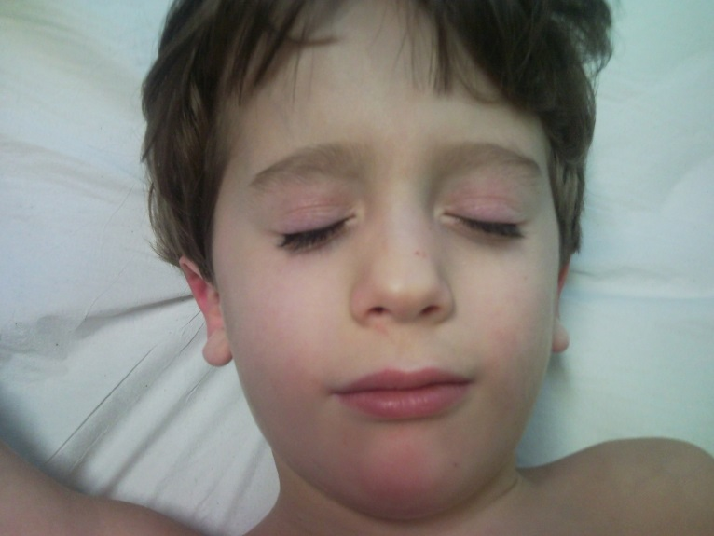
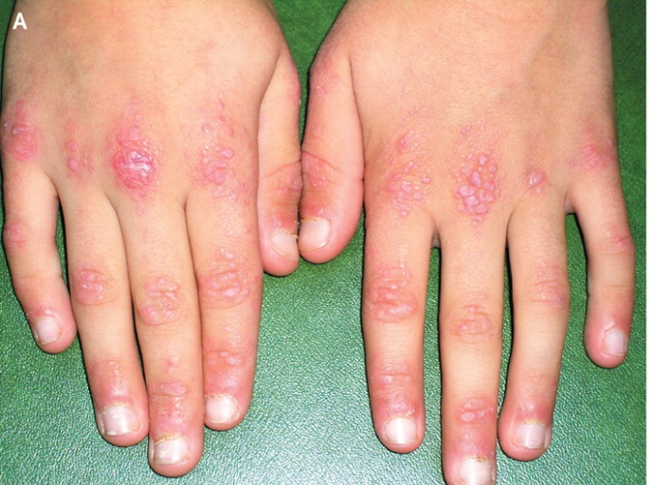
Connettivite Mista: Clinica
72 bambini da 10 papers

Slide 7
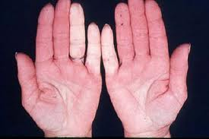
Connettivite Mista: Clinica
72 bambini da 10 papers

Slide 8
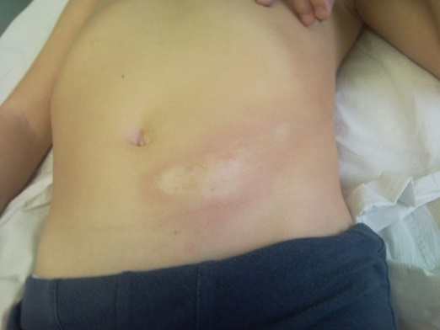
Connettivite Mista: Clinica
72 bambini da 10 papers

Slide 9
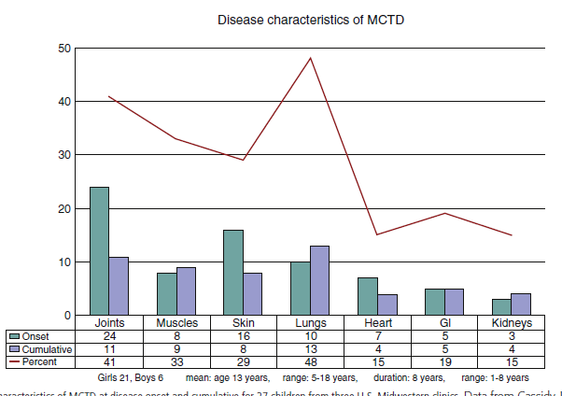
Connettivite Mista: Evoluzione
fw/up 8aa

Slide 10
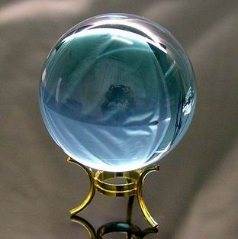
Anti-Nuclear Antibodies
DMG
LES
AIG

Slide 11
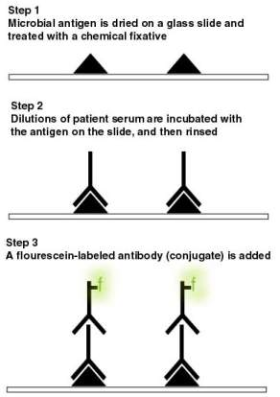
Anti-Nuclear Antibodies

Slide 12
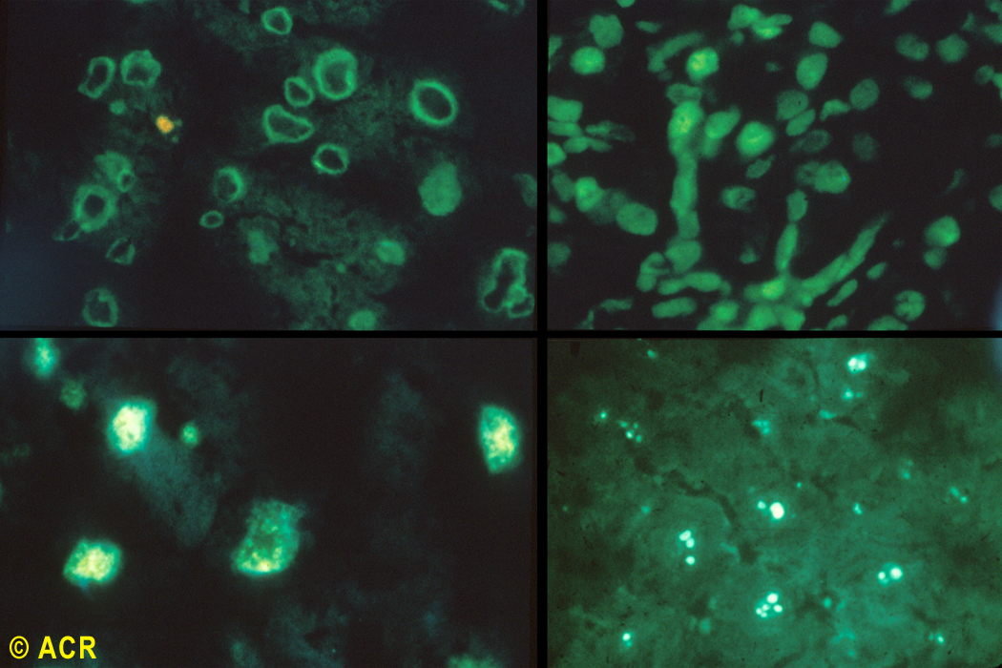
Antinuclear antibodies (photomicrographs)
I DIVERSI QUADRI DI FLUORESCENZA
periferico
diffuso
nucleolare
punteggiato
Notes:
Antinuclear antibodies (photomicrographs)
A composite of the previous slides demonstrates the features of each pattern for comparison. In clockwise order, the peripheral, diffuse, nucleolar and speckled immunofluorescent patterns are presented.
#9203110

Slide 13

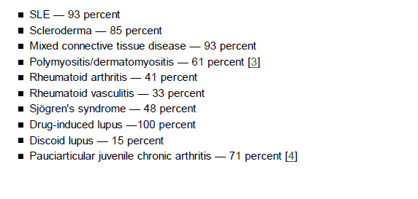
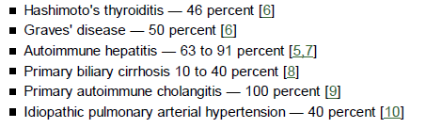
Anti-Nuclear Antibodies
1/3 dei soggetti sani ha ANA + 1:40
5% dei soggetti sani ha ANA+ 1:160
3.3% dei soggetti sani ha ANA + 1:320
Infezioni croniche:
MNI
HCV
TBC
HIV
endocardite
Artrite Idiopatica Giovanile:
75-80% oligo
40-50% poli
10% istemica

Slide 14
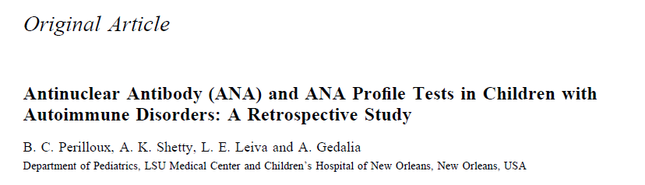
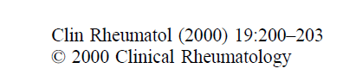
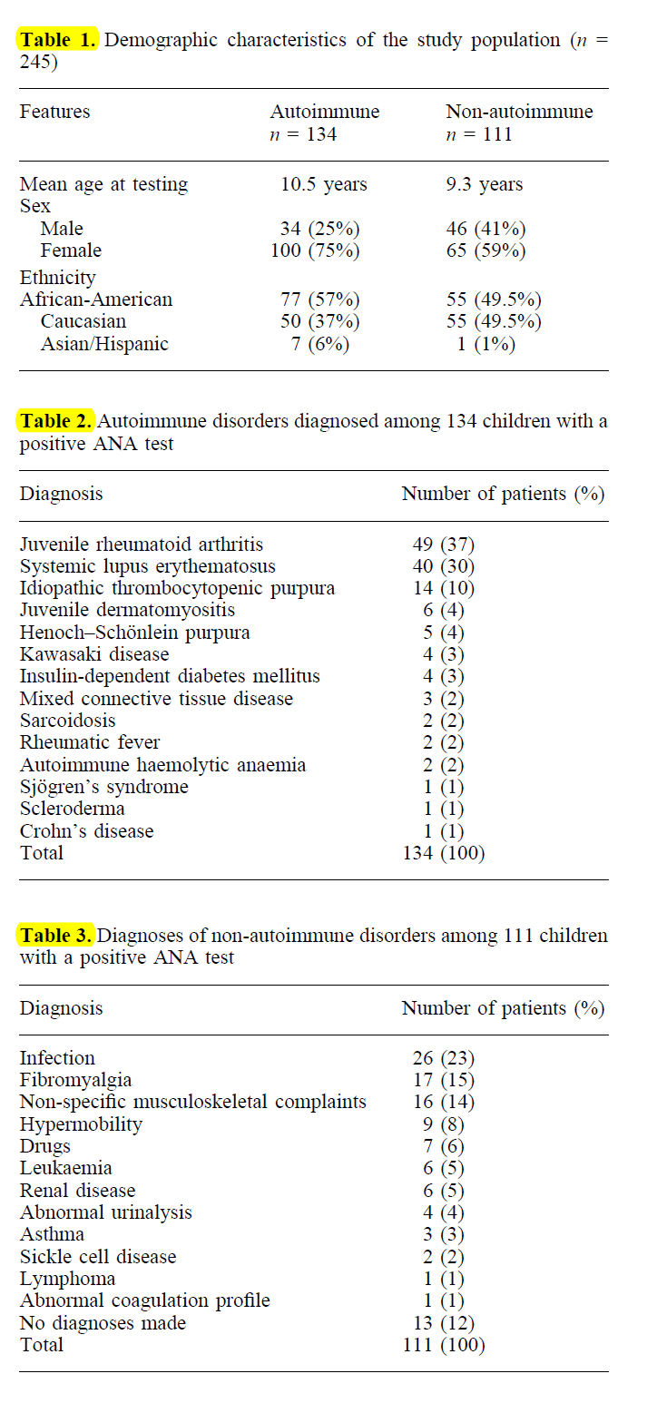

Slide 15
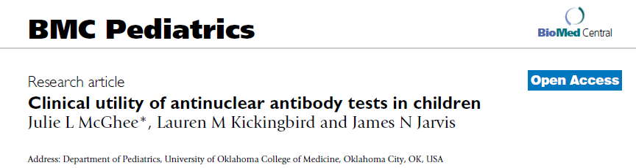
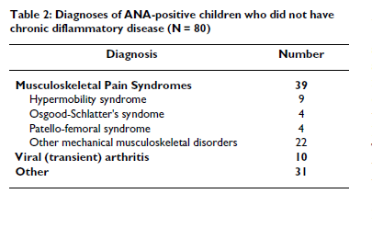
108 ANA +
18 AIG
10 non confermato
80 neg per AI

Slide 16
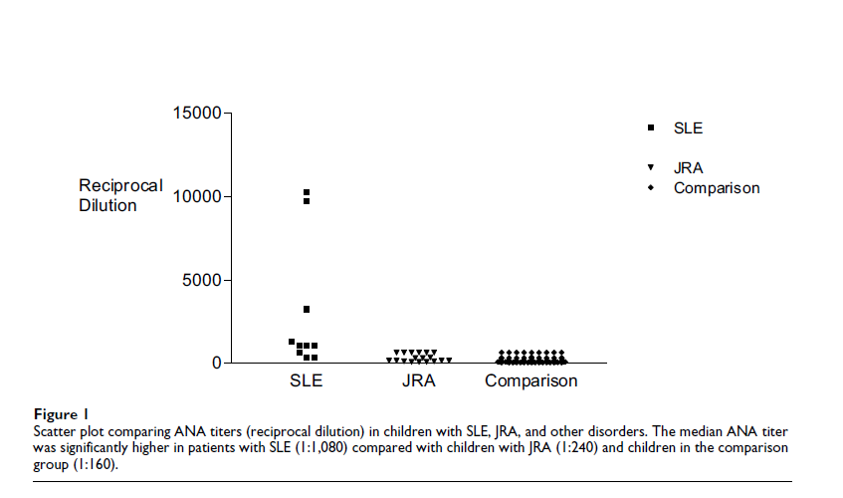

Slide 17
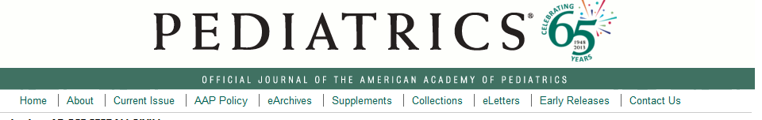
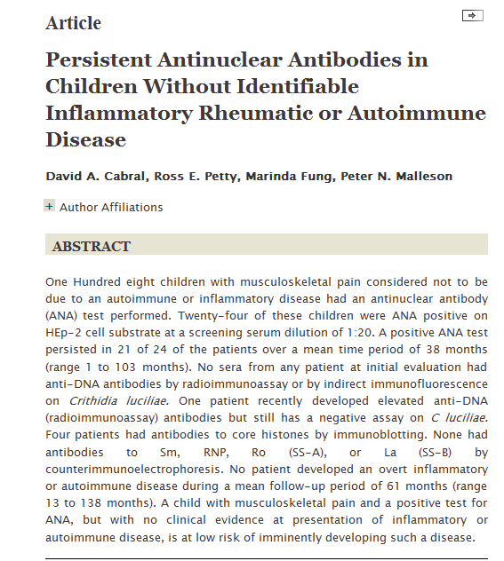

Slide 18
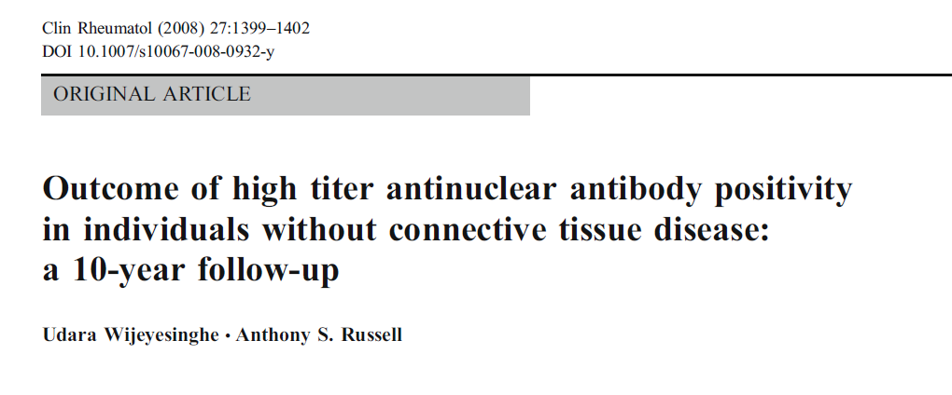
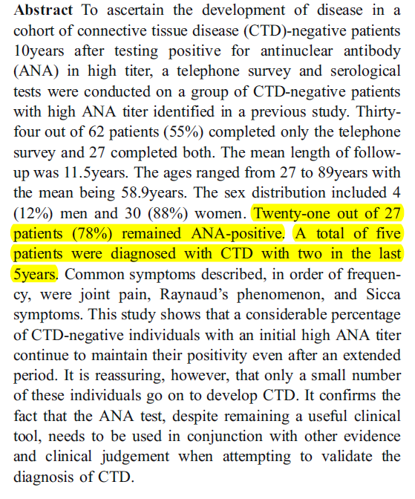

Slide 19
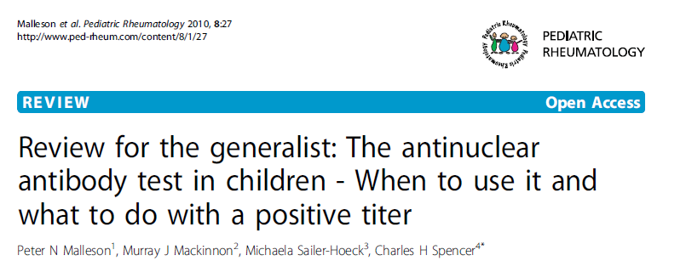
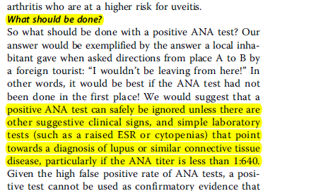
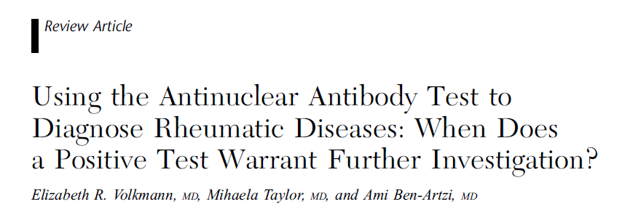
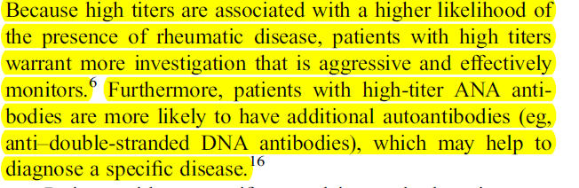
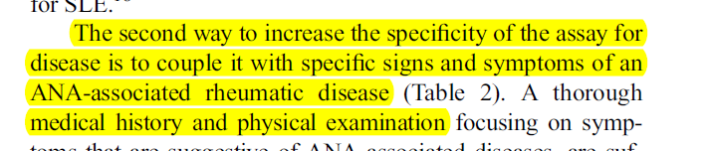

Slide 20
QUINDI?
Chiedere gli ANA solo in caso si sospetti malattia reumatologica, non ha senso eseguirli come screening
Chiedere sempre ANA+titolo, considerare solo titoli>1:160
Inviare il prelievo in laboratori specializzati (IFI)
Se ANA+ eseguire ENA e anti-DNAn
La diagnosi di malattia reumatologica è CLINICA!

Slide 21

Grazie!
Tutti i pazienti e le loro famiglie
Alessandro Plebani
Antonella Meini
Angela Tincani
Immunologia e Reumatologia Clinica
Spedali Civili di Brescia
medici specializzandi, infermiere e tutto il personale del presidio Ospedale dei Bambini, Brescia
Grazie dell’attenzione

